Slide 1
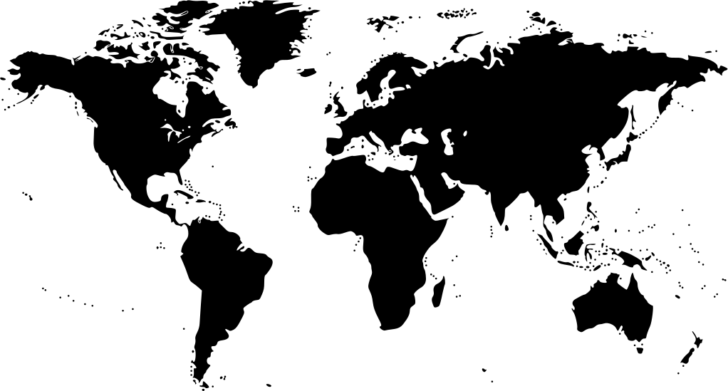
ПОРТФОЛІО
вчителя географії
спеціалізованої школи №73 м.Києва
Краснобай Оксани Львівни
______________________________

Slide 2
ВІЗИТНА КАРТКА
МІСЦЕ РОБОТИ: Спеціалізована школа 73 м. Києва
ПОСАДА: вчитель географії та біології
СТАЖ РОБОТИ: 26 років

Slide 3
ОСВІТА:
У 1997 році закінчила університет:
УДПУ ім. М.П.Драгоманова
Здобула кваліфікацію: спеціаліст
Професійна кваліфікація: Географія та біологія

Slide 4
ПЕДАГОГІЧНЕ КРЕДО:
«Правильно навчає той – хто навчає цікаво»
А. Ейнштейн

Slide 5
ТЕМА, НАД ЯКОЮ ПРАЦЮЮ:
«Формування ключової компетентності - вміння вчитися впродовж життя на уроках географії та біології»

Slide 6
РЕЗУЛЬТАТИВНІСТЬ:
Призери ІІІ (міського) етапу Всеукраїнської учнівської олімпіади з географії 2022 рік:
Вихватнюк Тимофій ( 8 клас) – 2 місце;
Завадська Анжеліна ( 8 клас) – 2 місце;
Марченко Юлія ( 9 клас) – 3 місце;
Шень Уляна ( 9 клас) – 3 місце.
Призери ІІІ (міського) етапу Всеукраїнської учнівської олімпіади з географії 2023 рік:
Найда Савелій (9й клас, І місце)
Корж Ангеліна (9й клас, ІІ місце)
Процевський Андрій (9й клас, ІІІ місце)

Slide 7
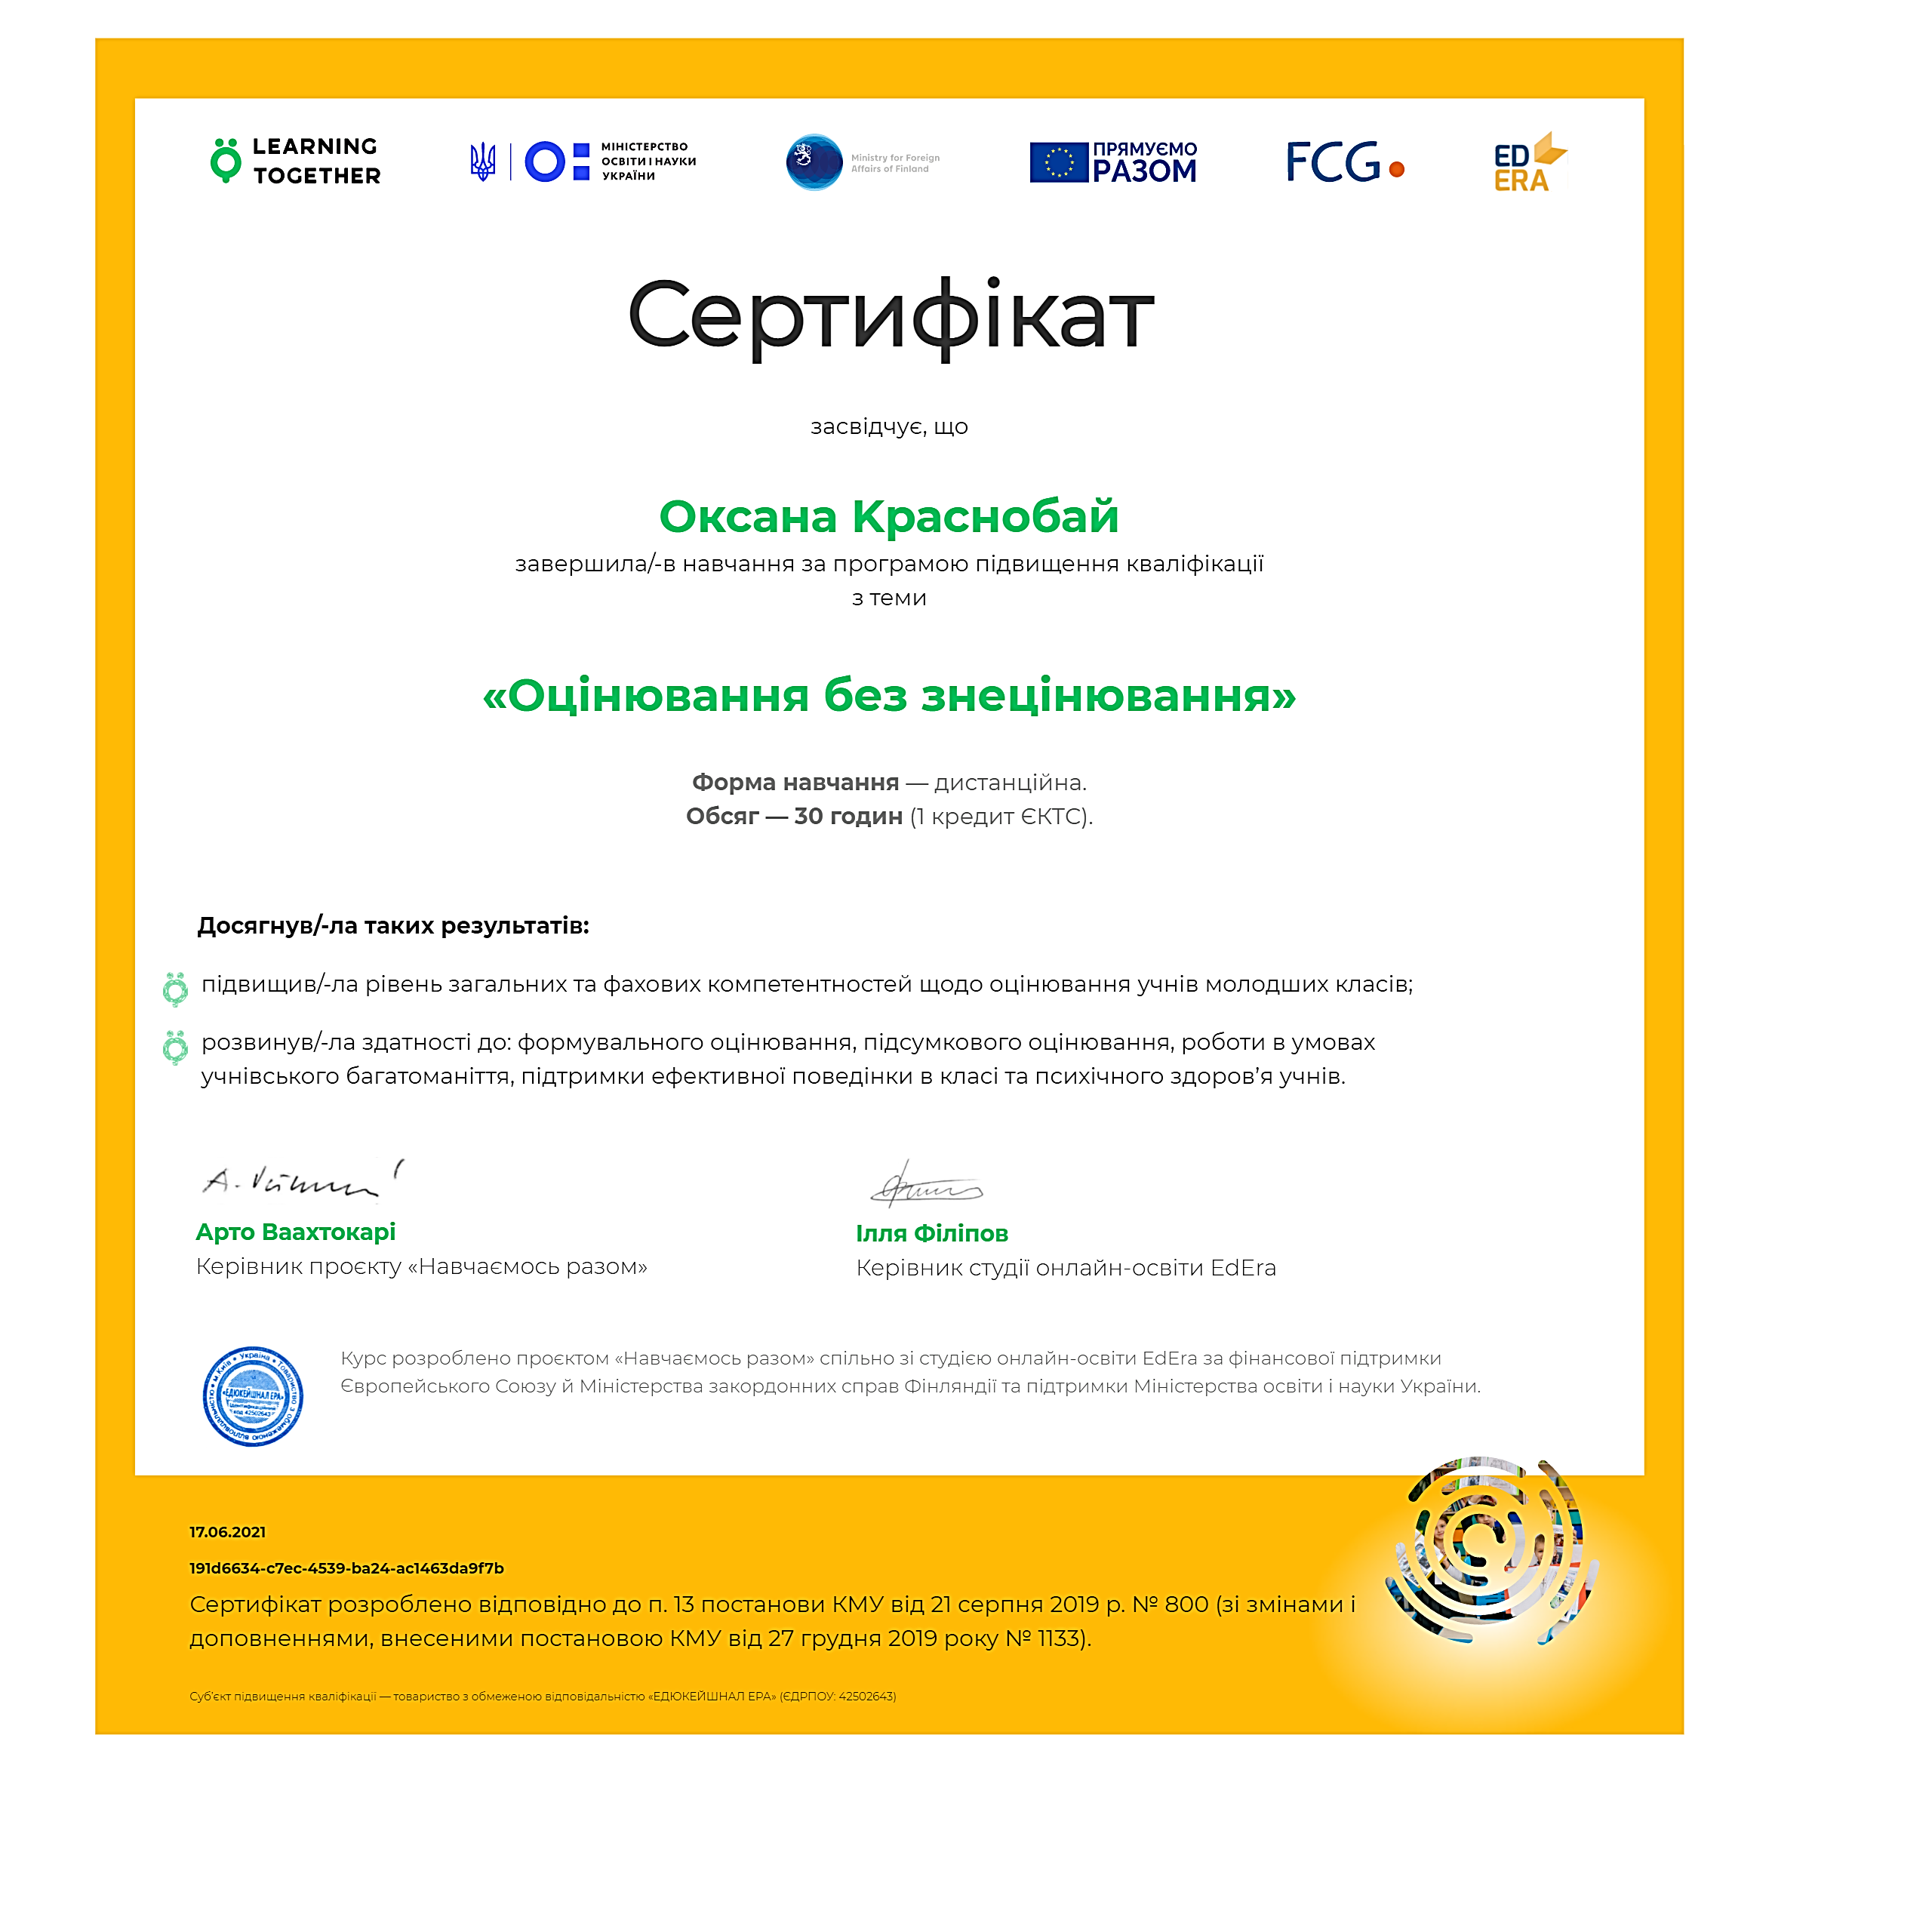
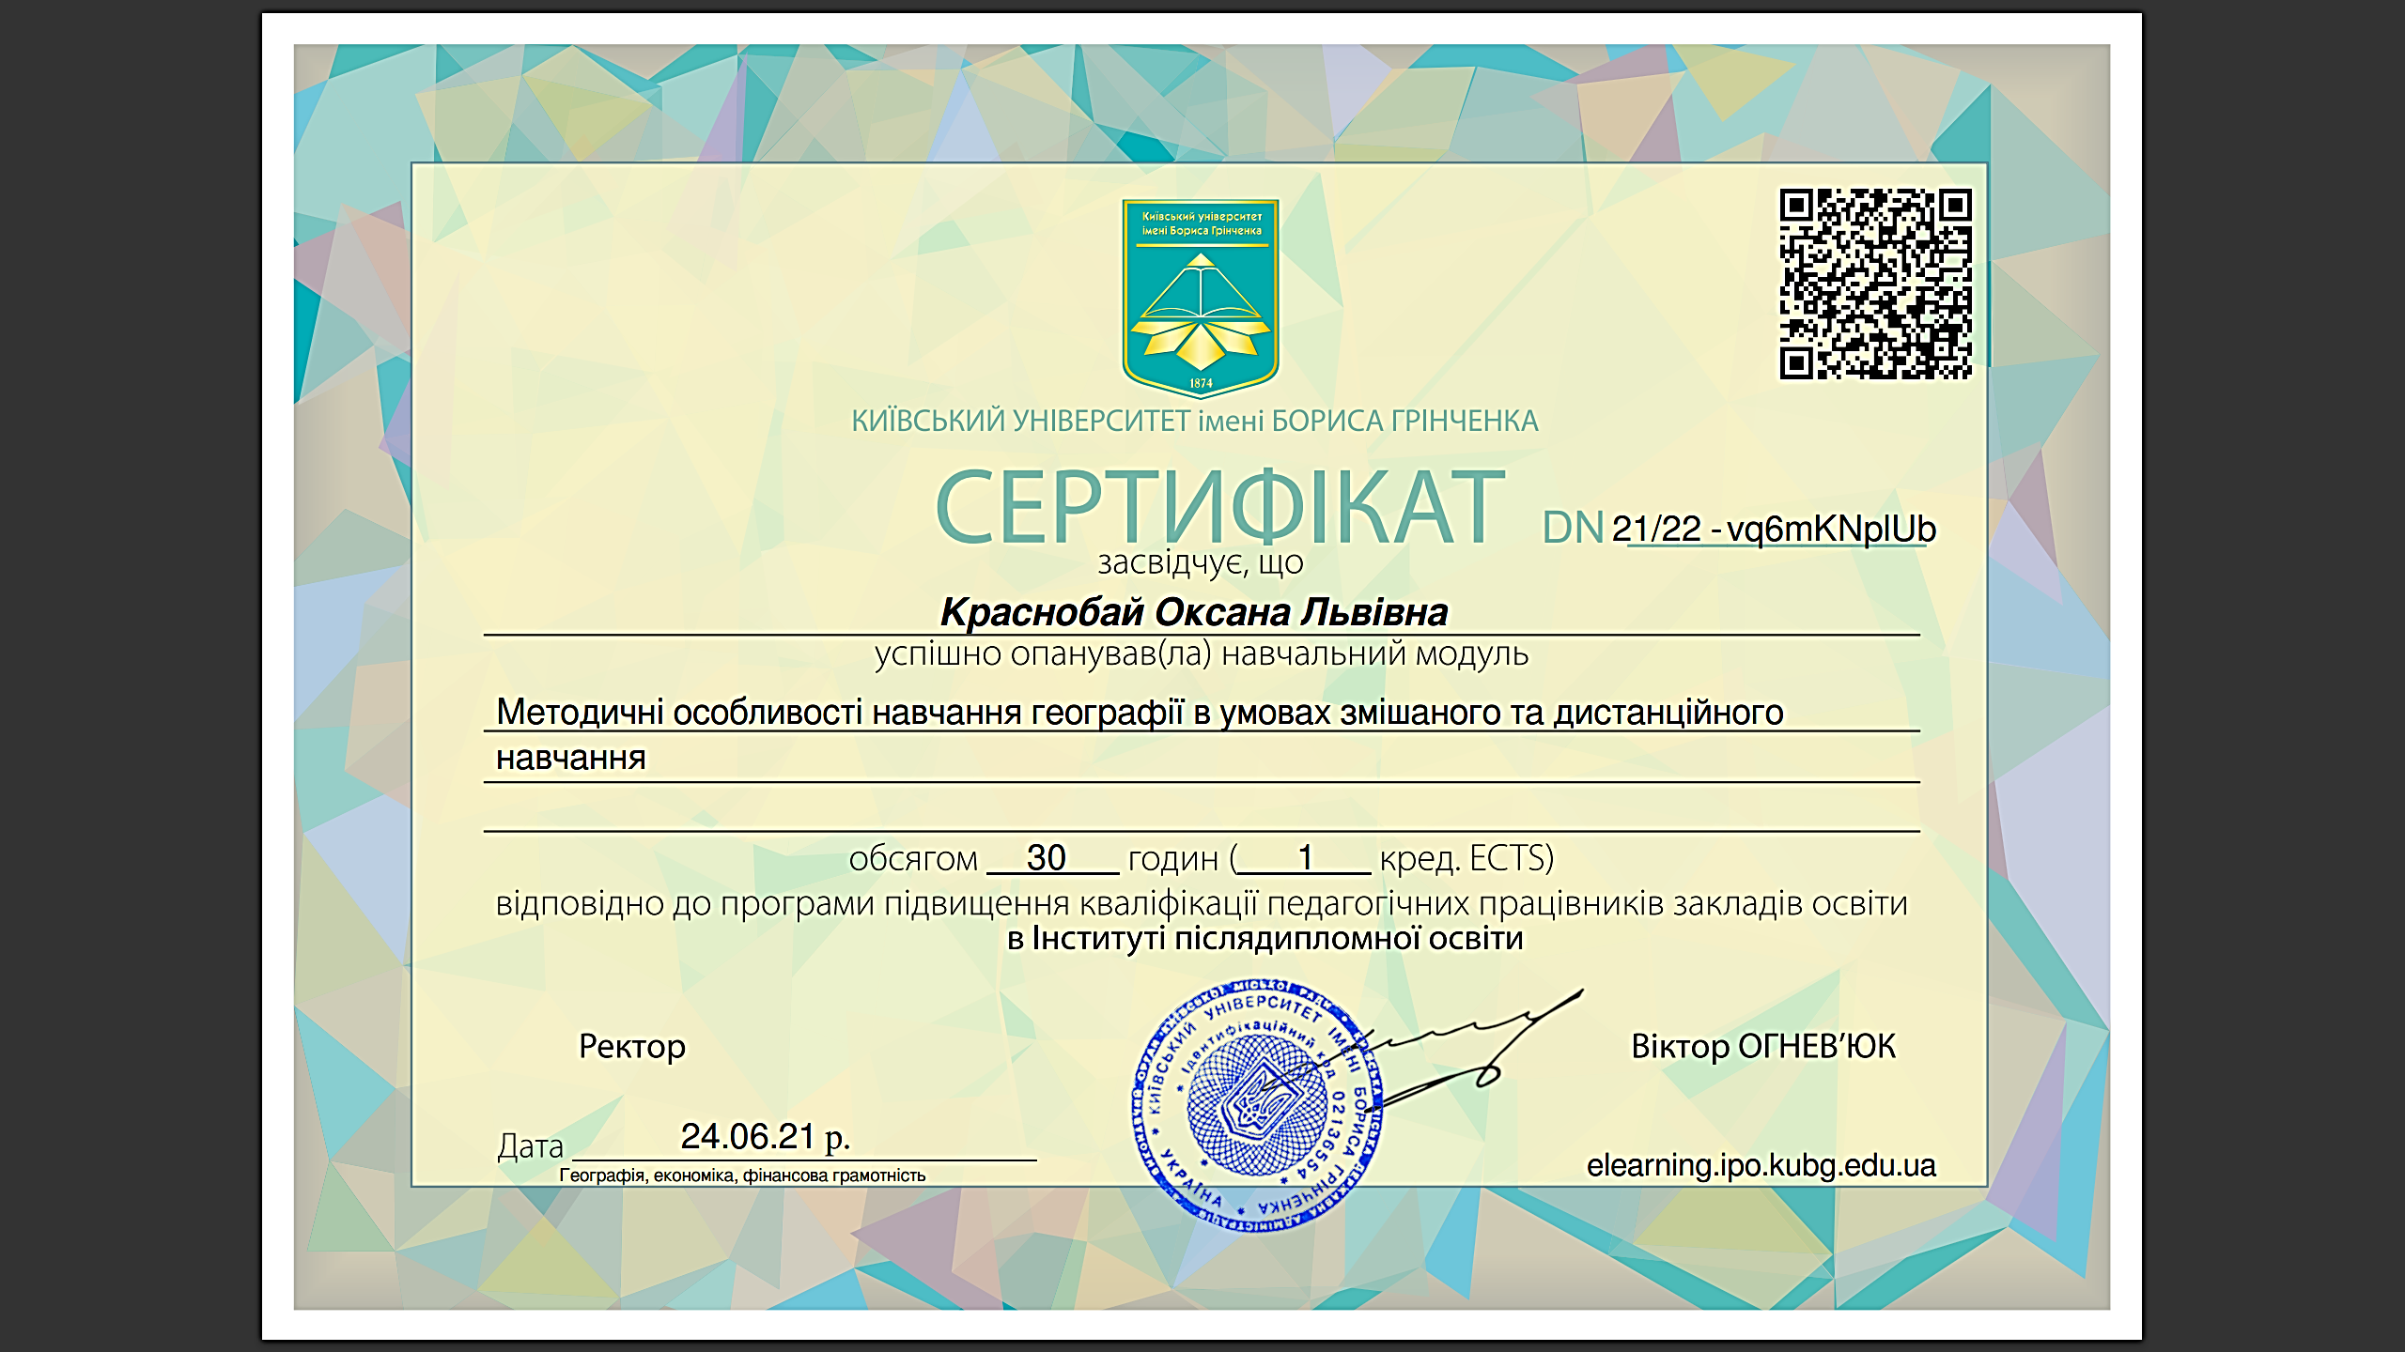
ПІДВИЩЕННЯ
ПРОФЕСІЙНОЇ МАЙСТЕРНОСТІ

Slide 8
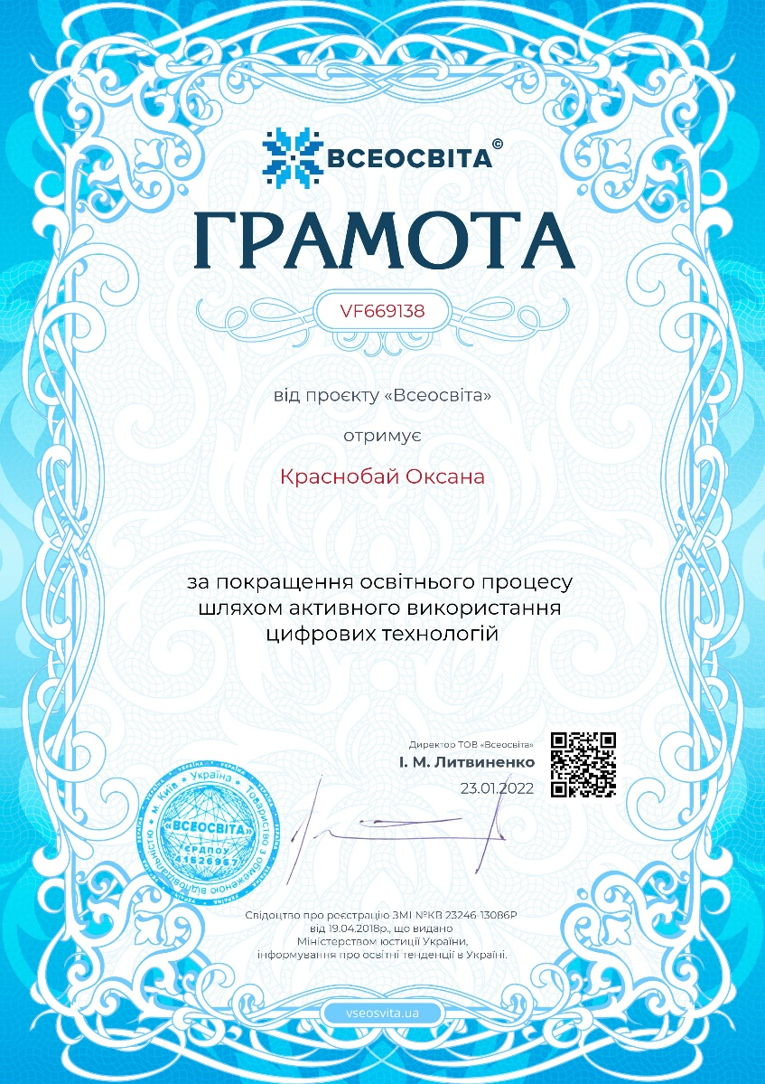
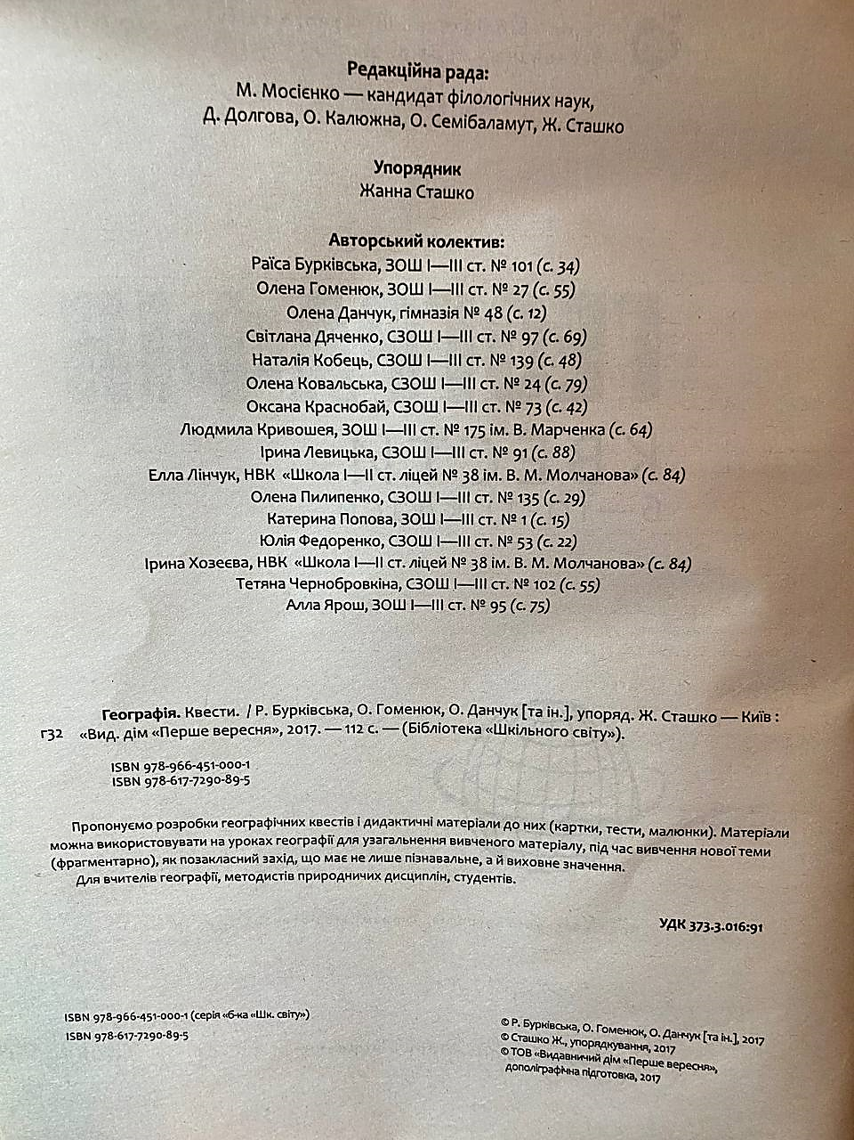
ДРУКОВАНІ МАТЕРІАЛИ

Slide 9
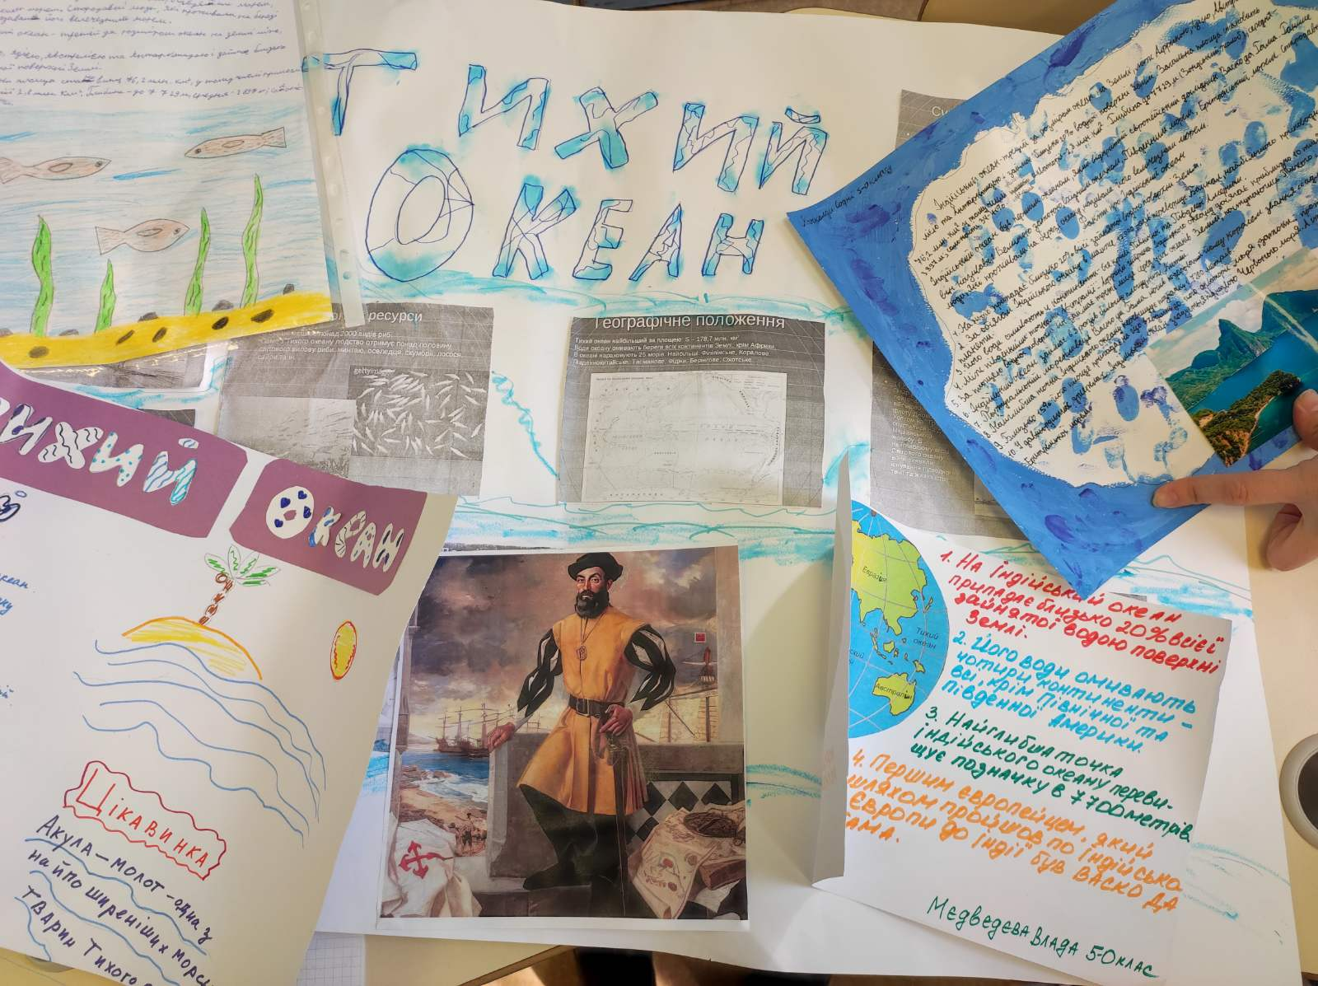
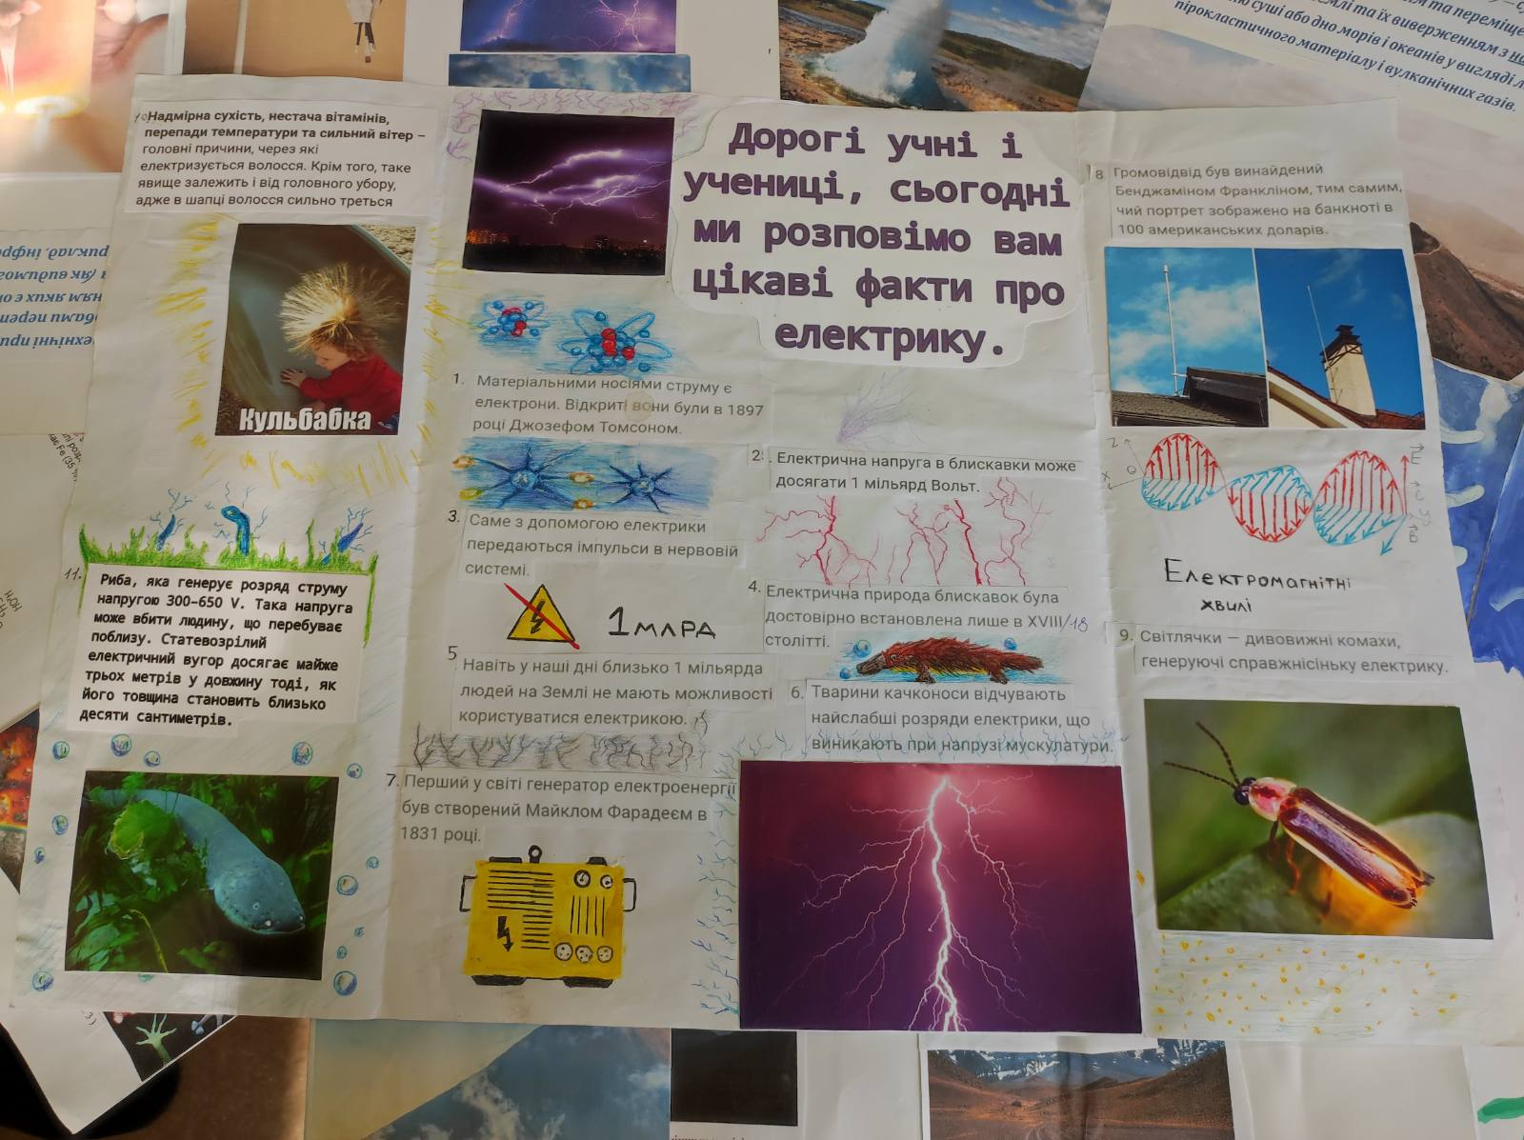
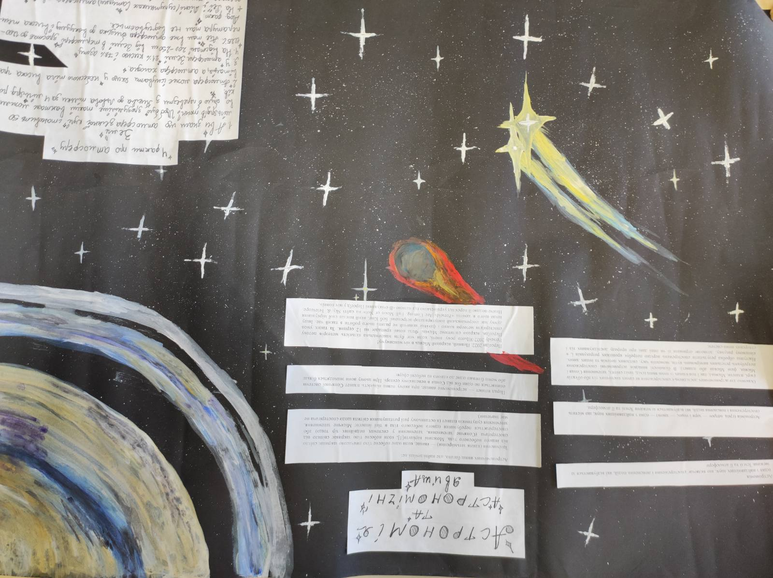
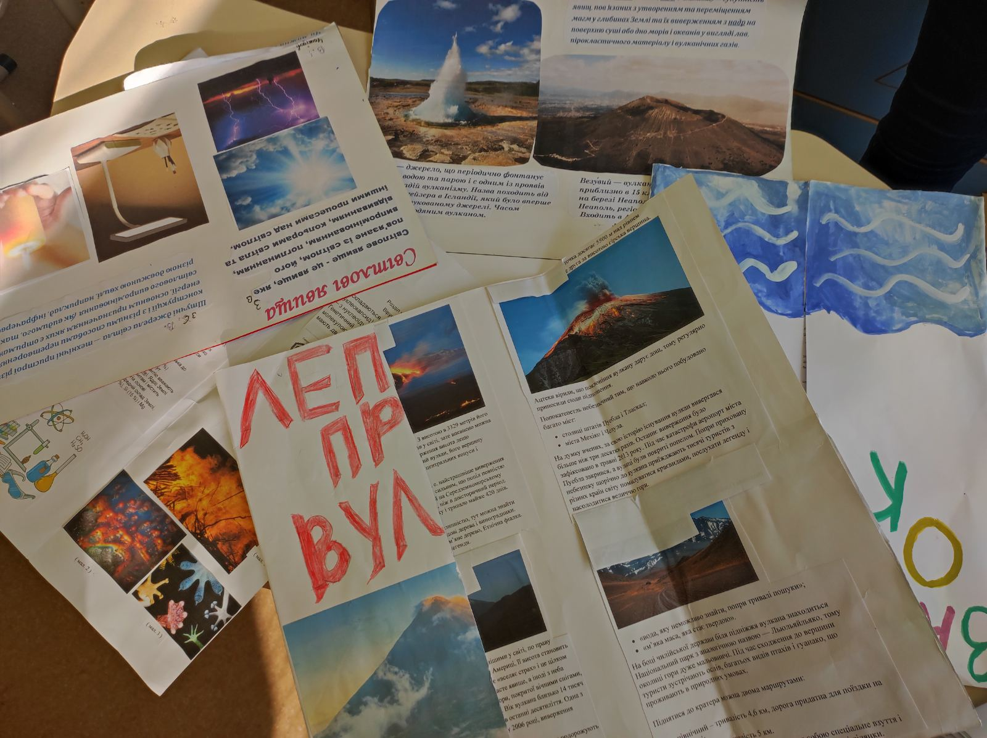
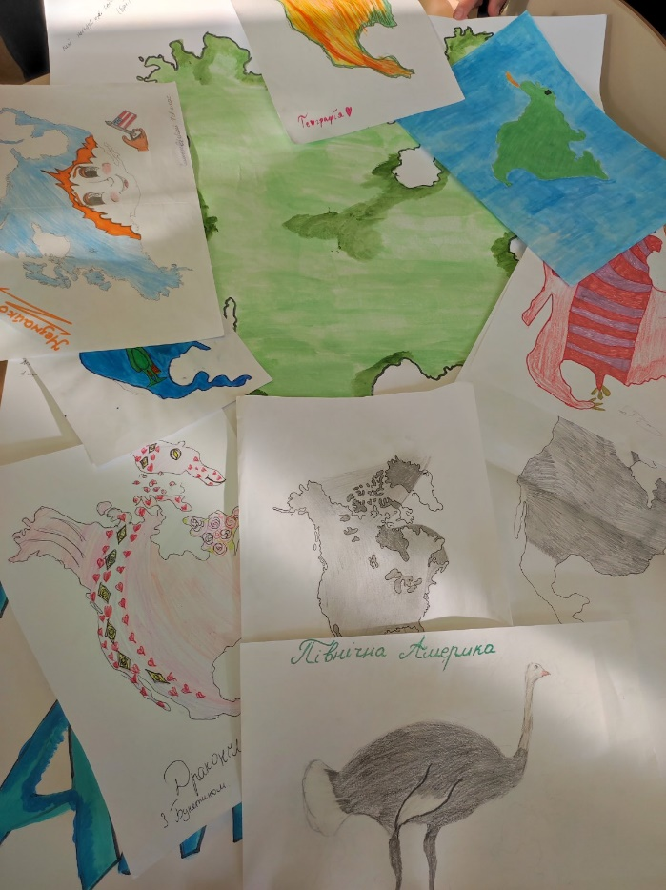
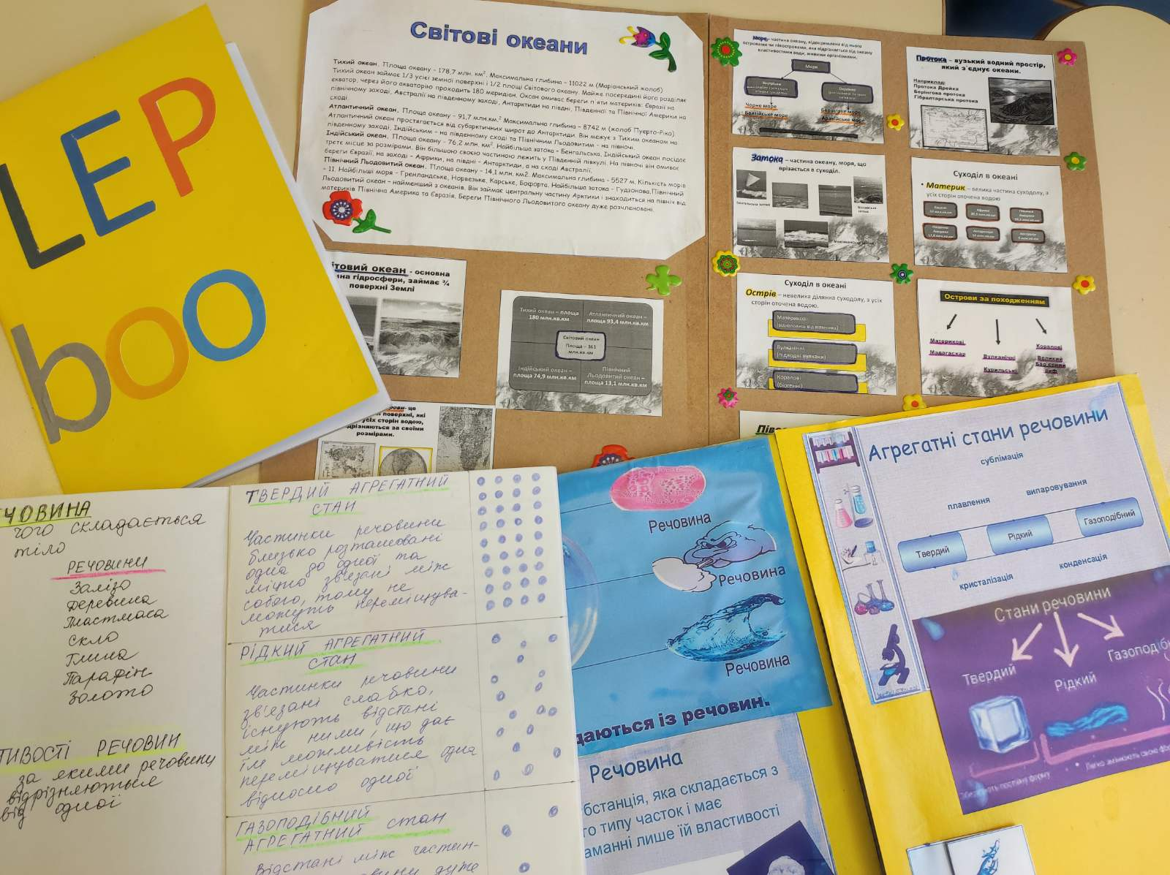
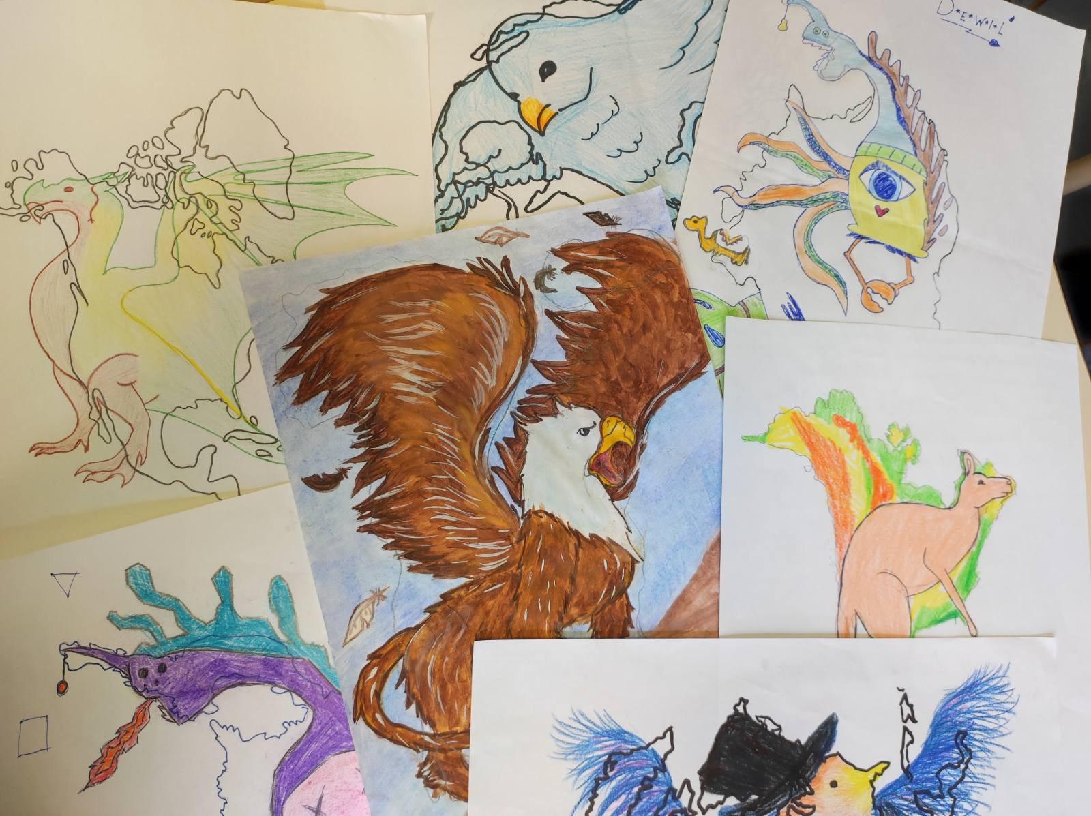
ТВОРЧІ РОБОТИ
УЧНІВ

Slide 10
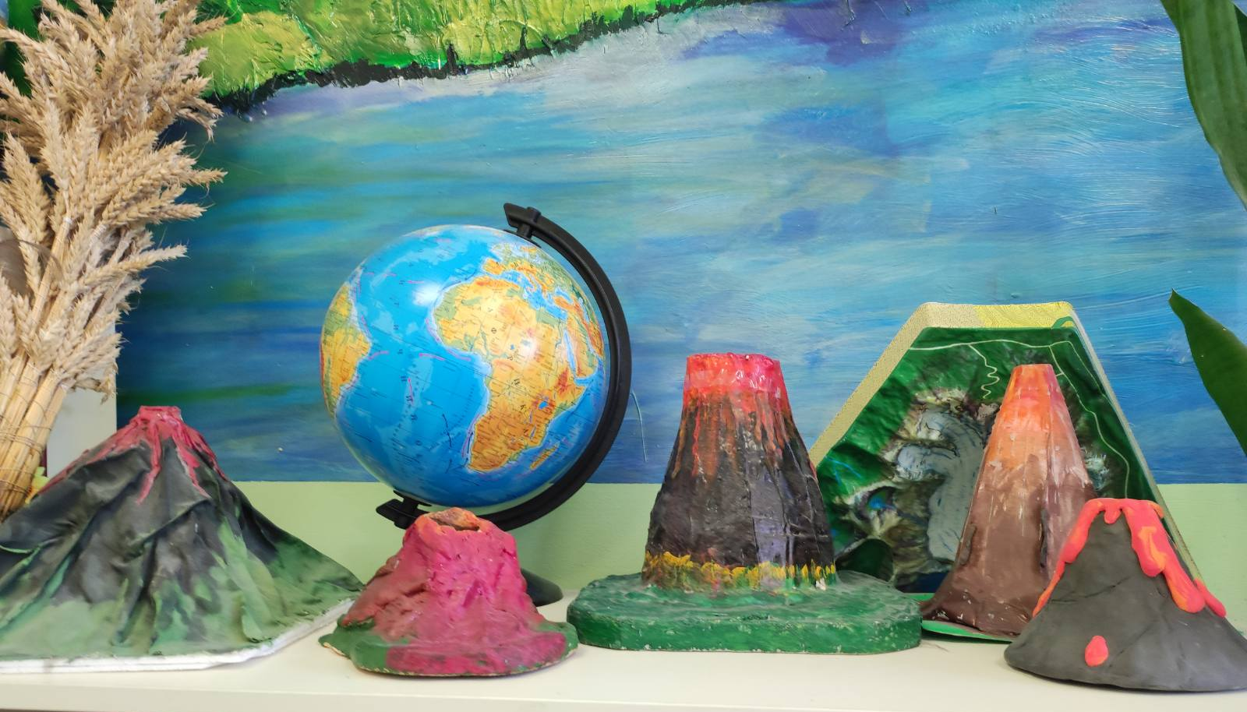
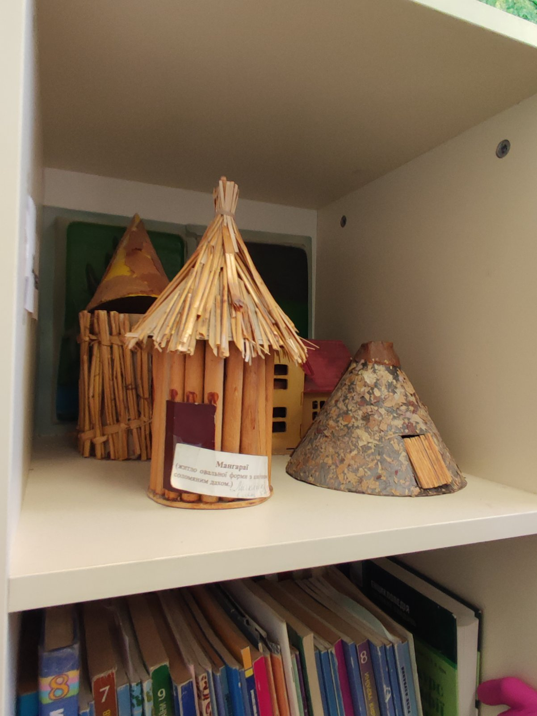
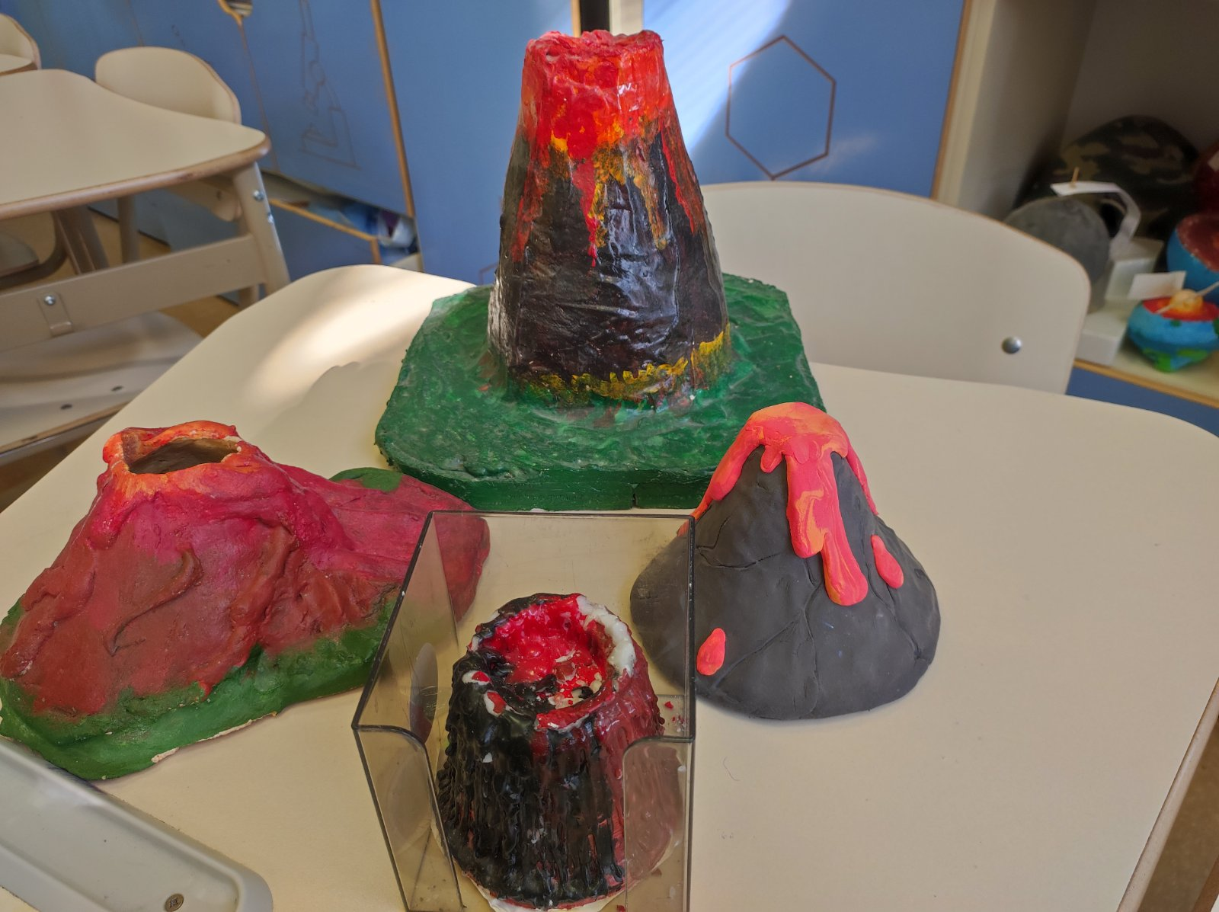
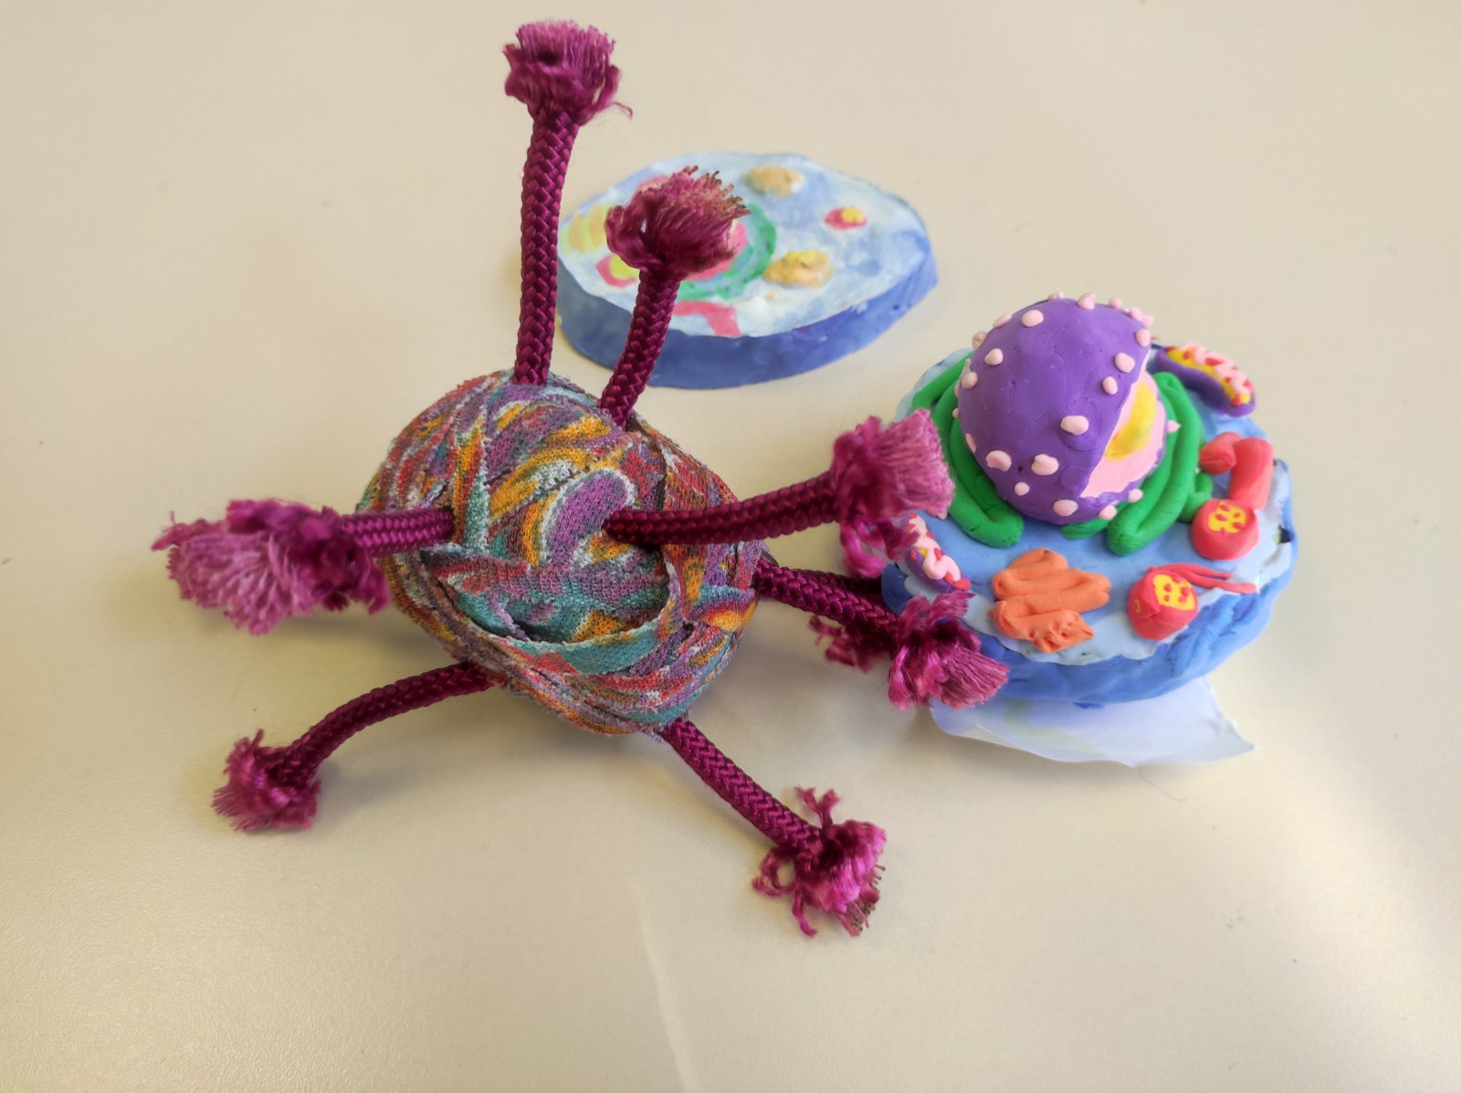
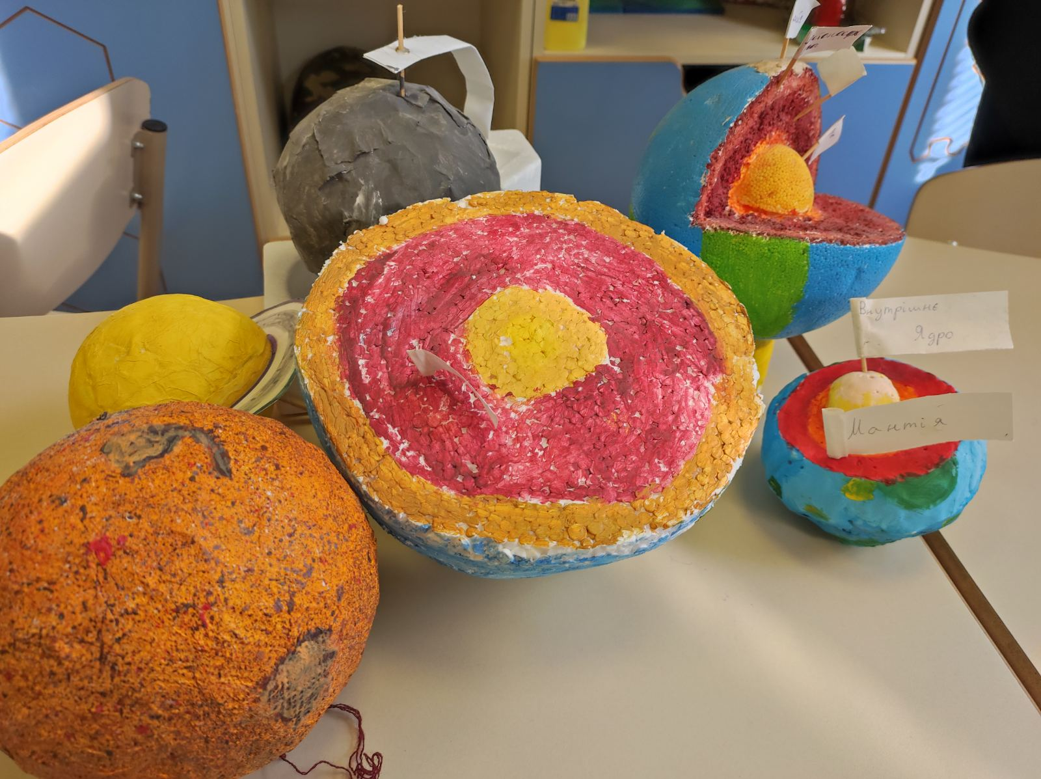
ТВОРЧІ РОБОТИ
УЧНІВ

Slide 11
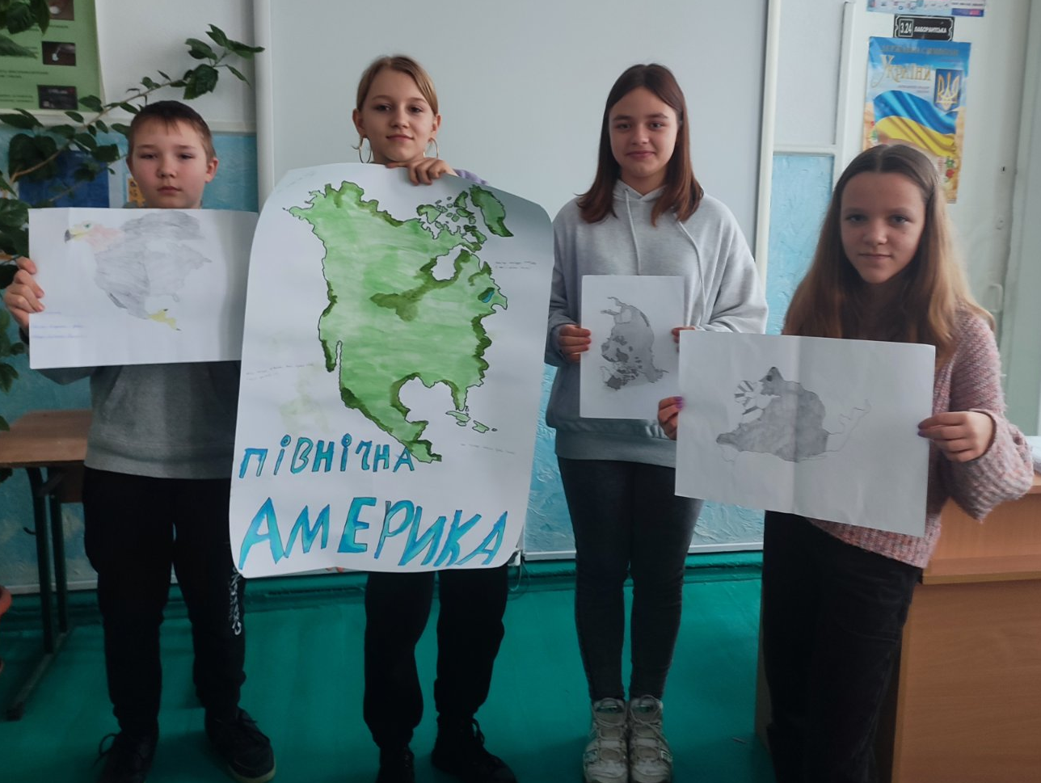
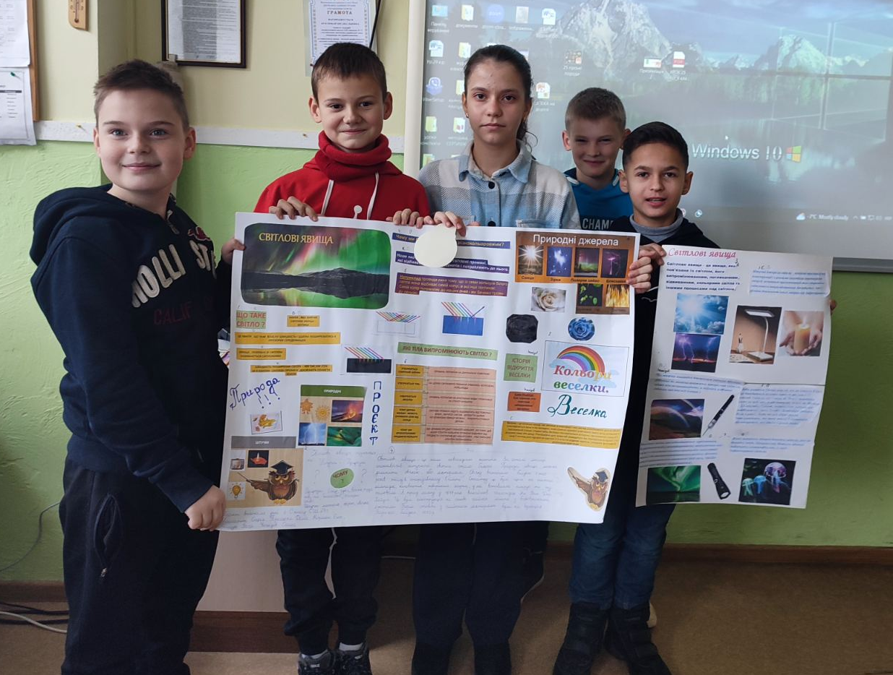
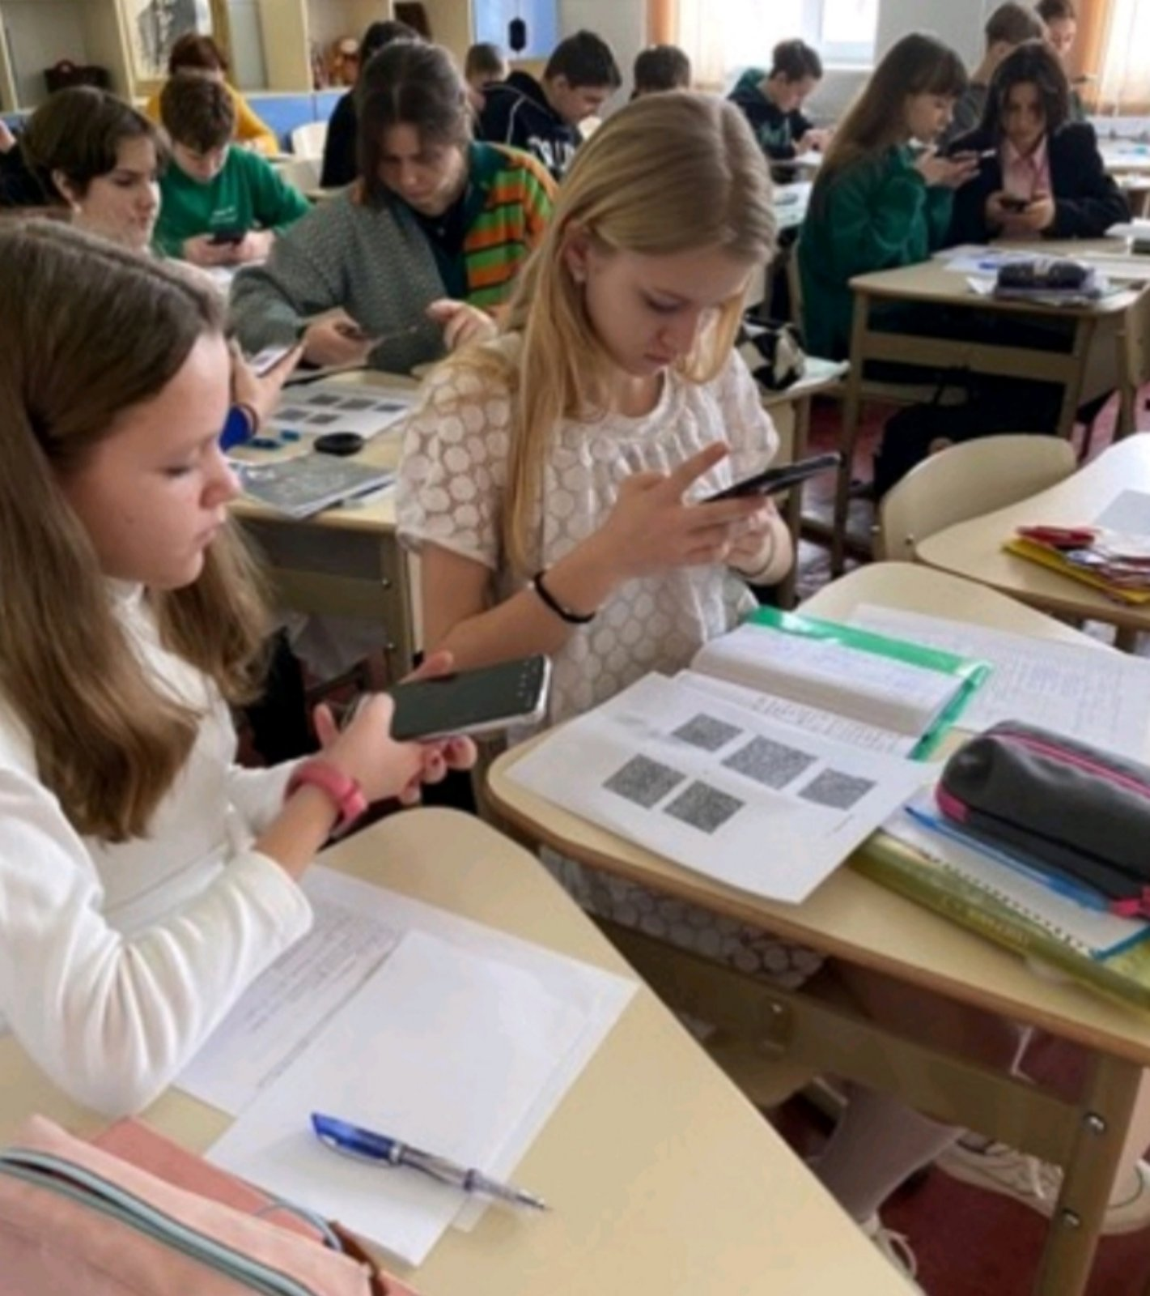
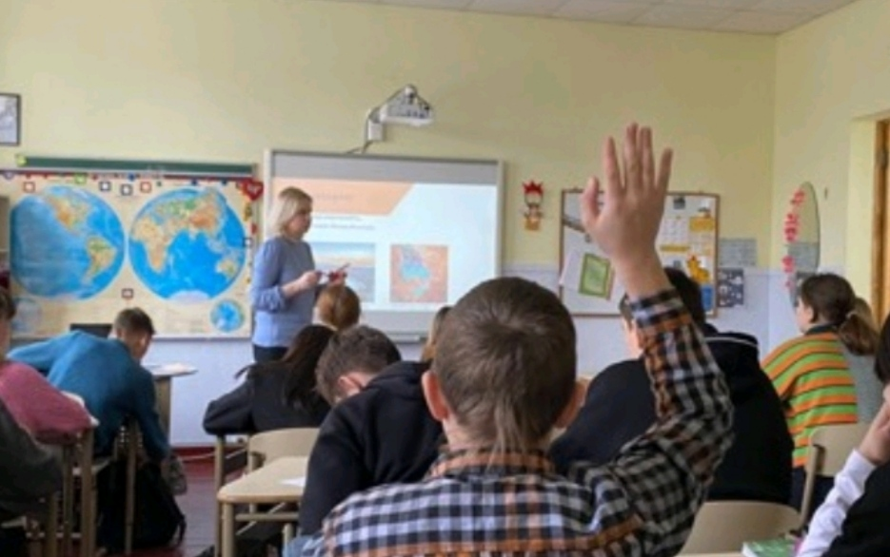
УРОКИ.
ПРОЄКТНА ДІЯЛЬНІСТЬ

Slide 12
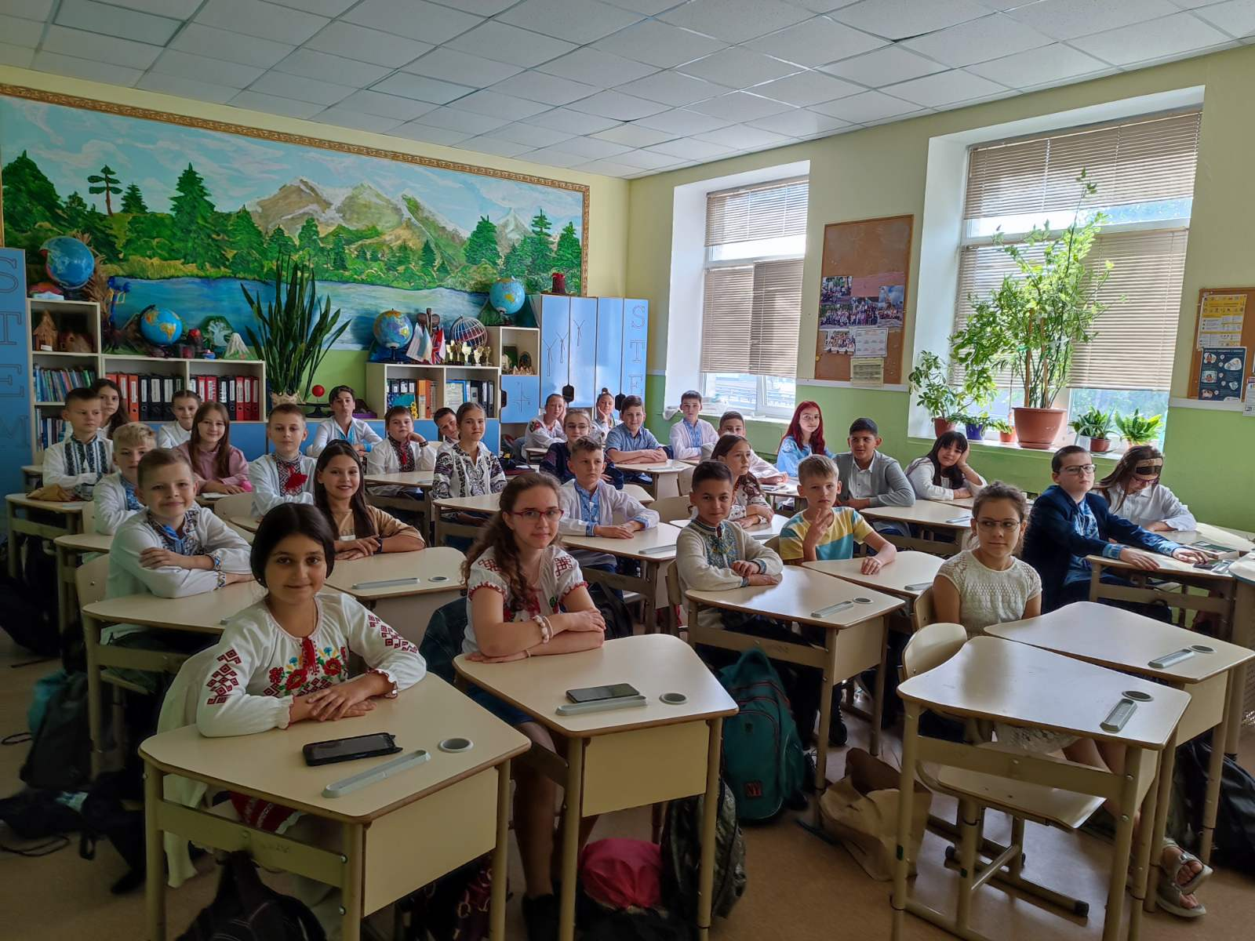
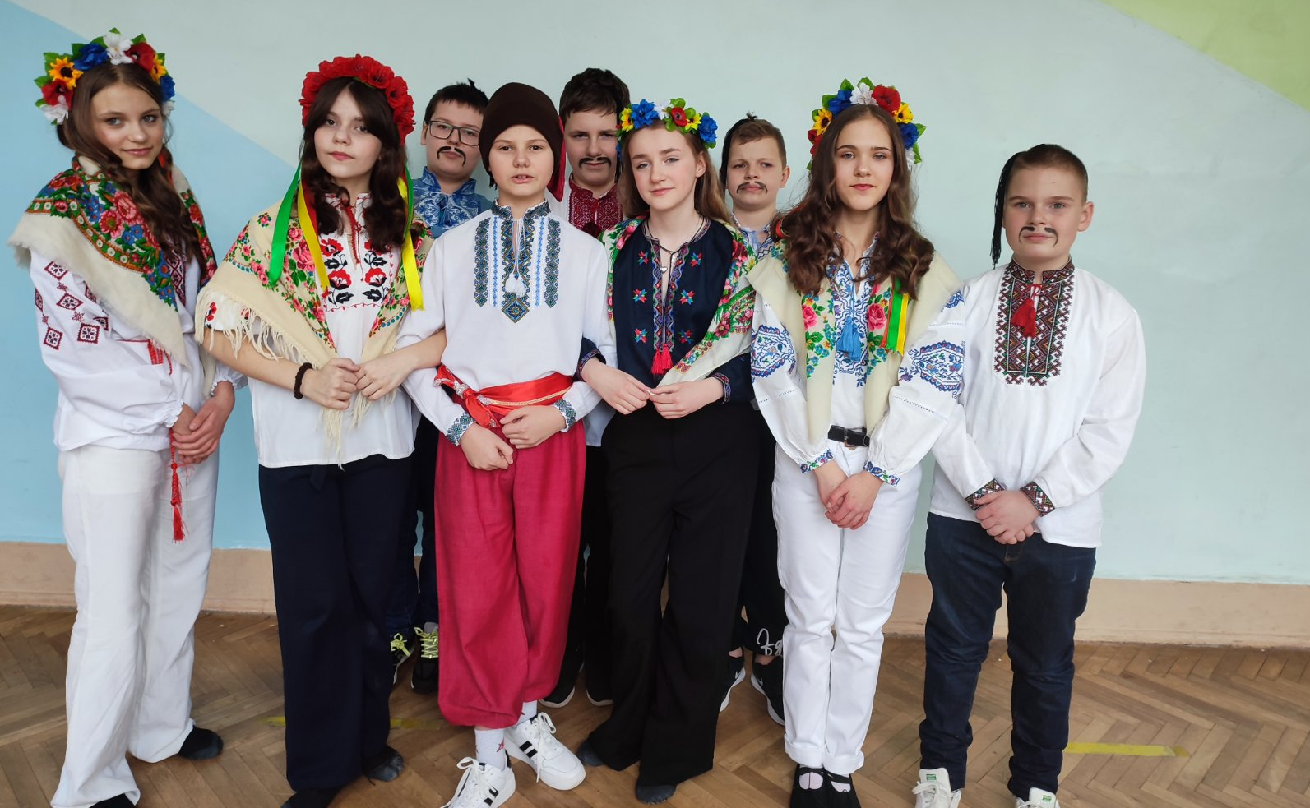
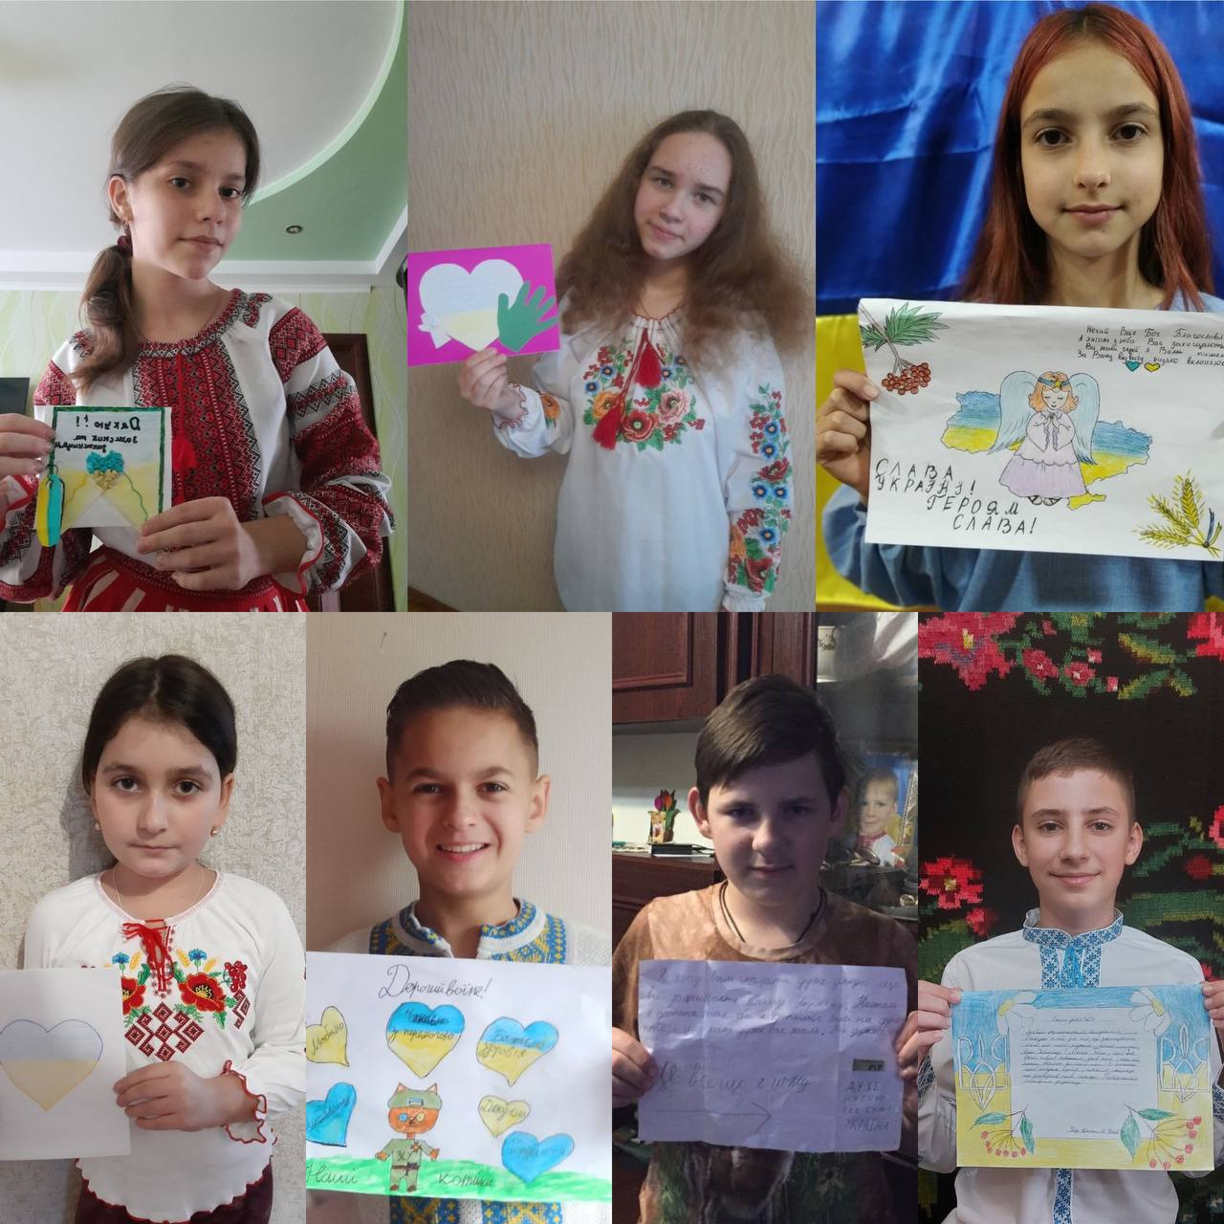
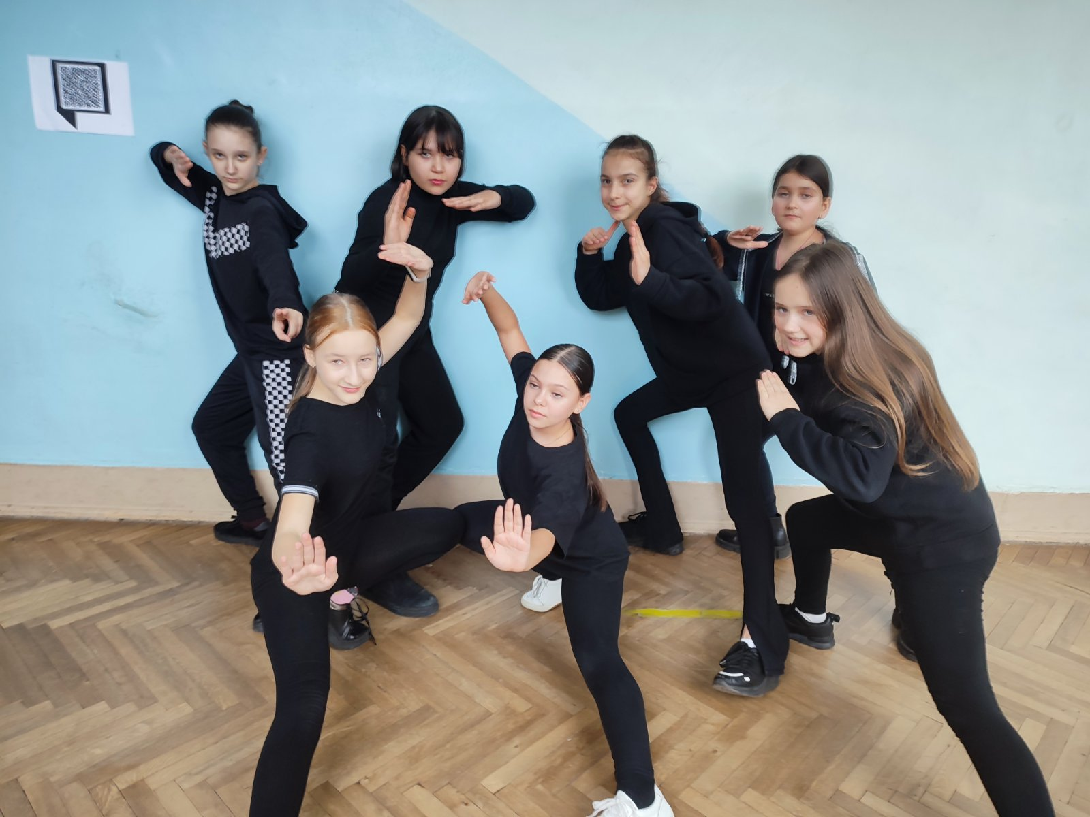
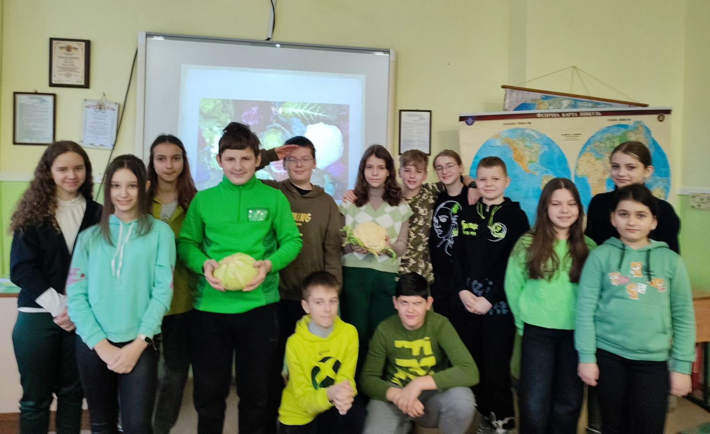
Я – КЛАСНИЙ КЕРІВНИК

Slide 13
ДЯКУЮ ЗА УВАГУ!

